Slide 1
Портфолио
группы
«Ягодка»

Slide 2
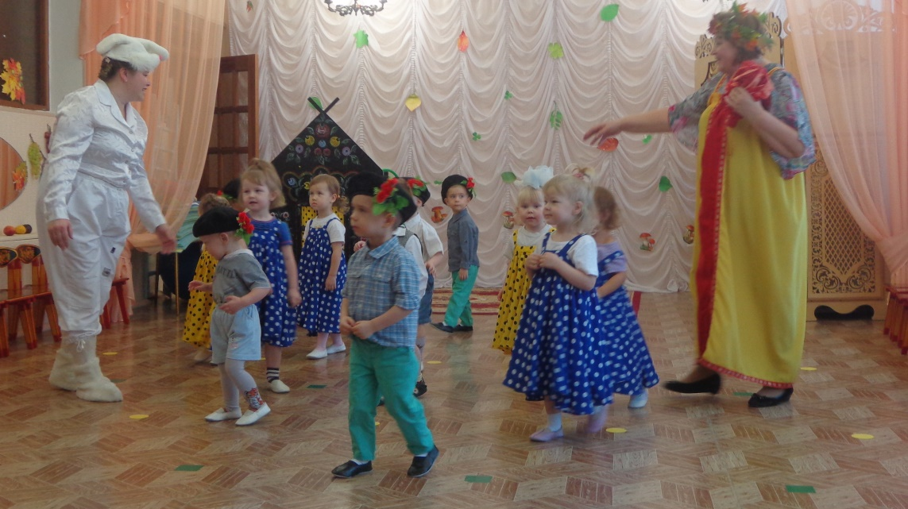
Наши праздники
Не боимся мы дождей
И прохладных, хмурых дней.
Будем петь и веселиться,
Взявшись за руки, кружиться.
Прочитаем мы стихи
Про осенние деньки.

Slide 3
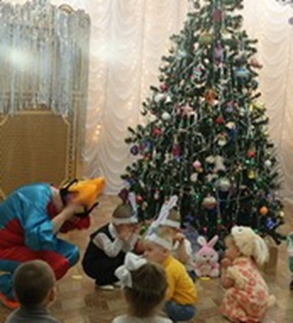
Вот и зима наступила
Нам снежинки подарила.
Танец, песня, хоровод
Музыка нас всех ведет.

Slide 4
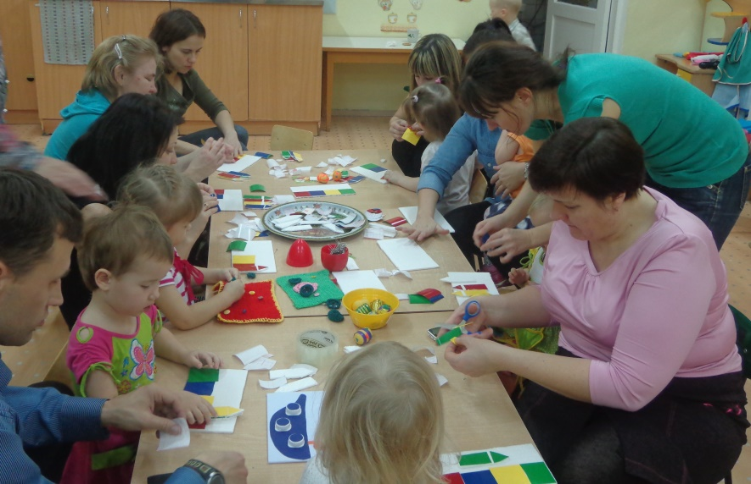
О родителях не забываем, в нашу жизнь их посвящаем.

Slide 5
Группу всю мы показали,
О себе все рассказали.
Вас в гости снова будем ждать,
Нам есть еще, что показать!

